Slide 1
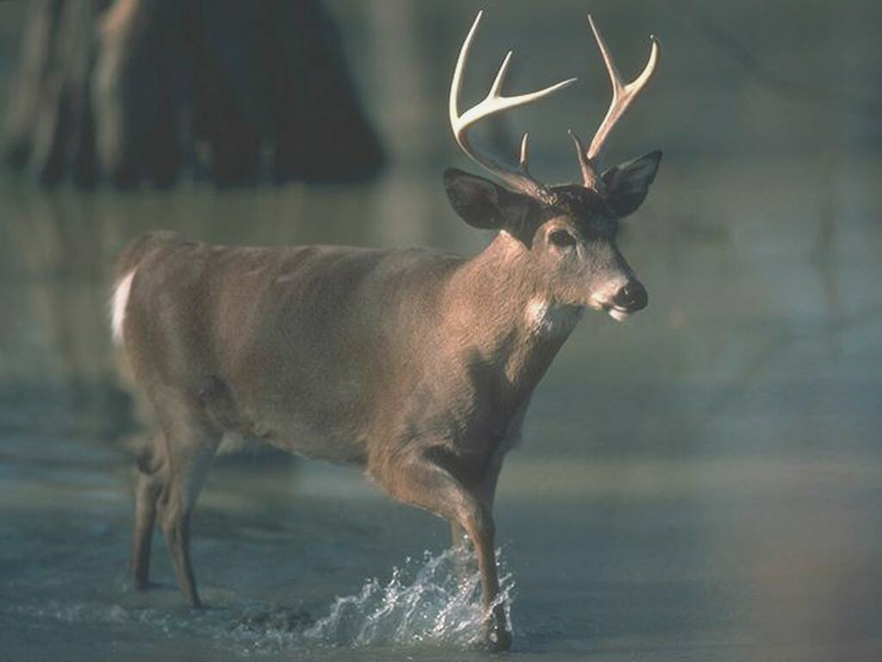

Slide 2
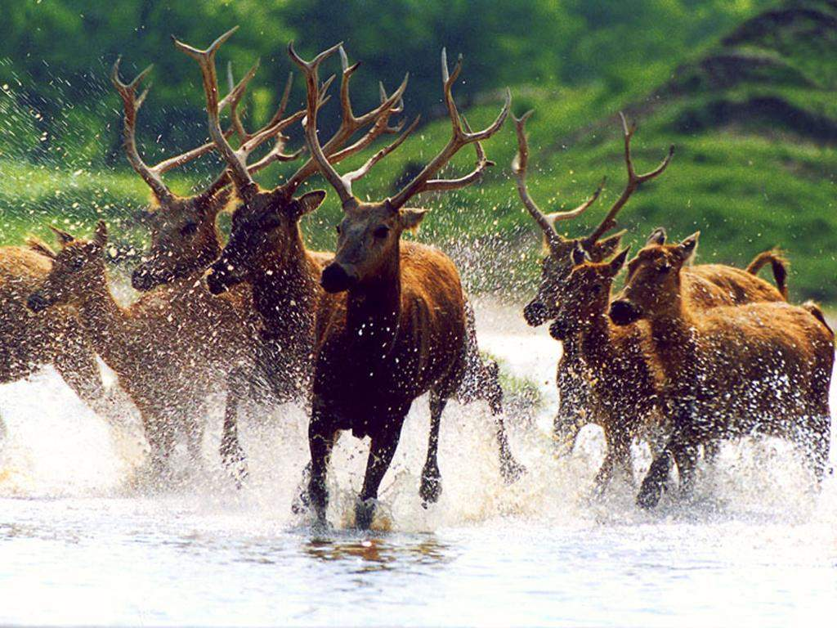


Slide 3
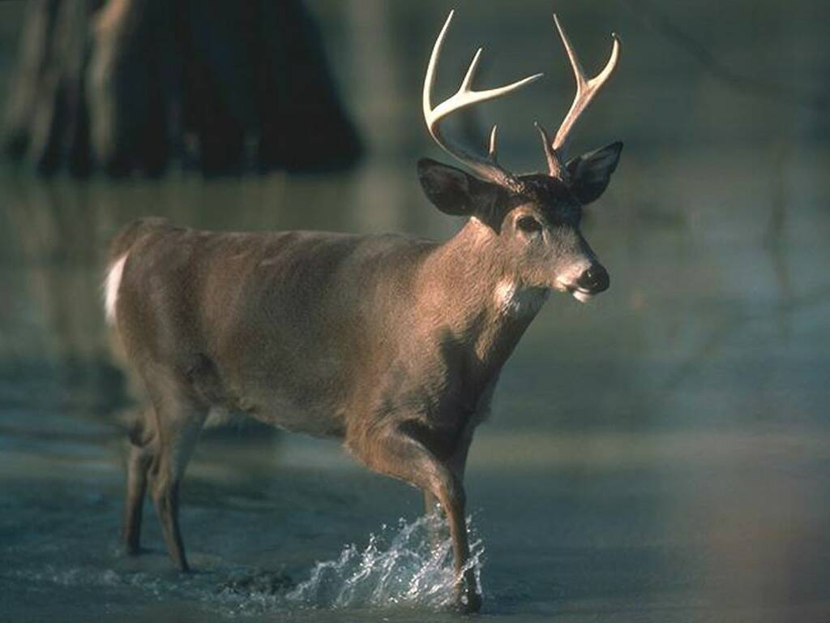

Slide 4
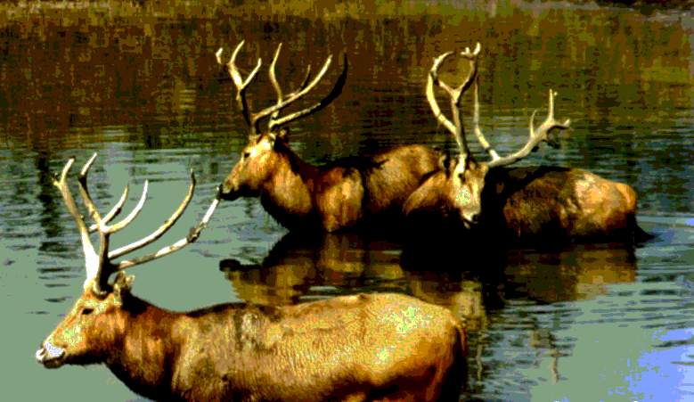

Slide 5
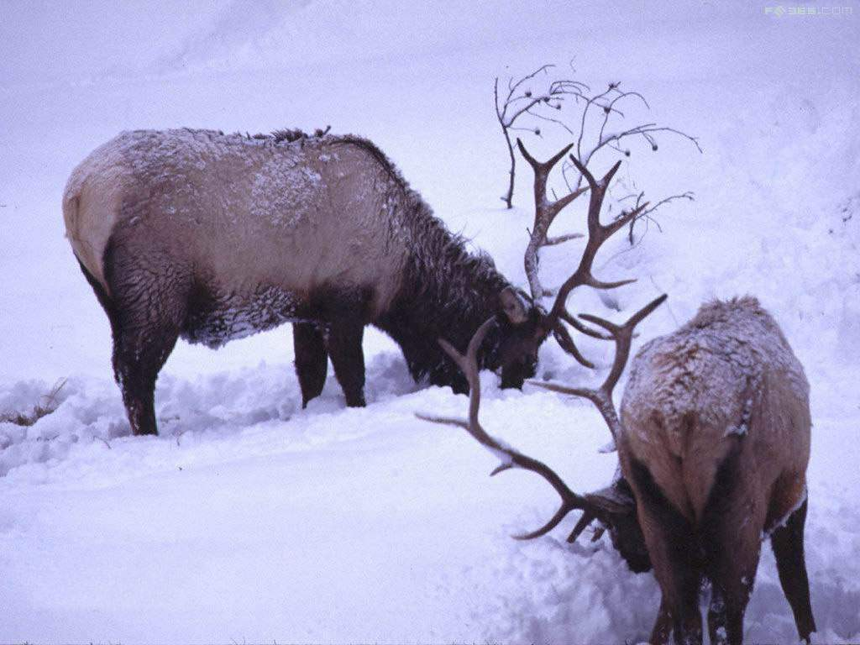

Slide 6
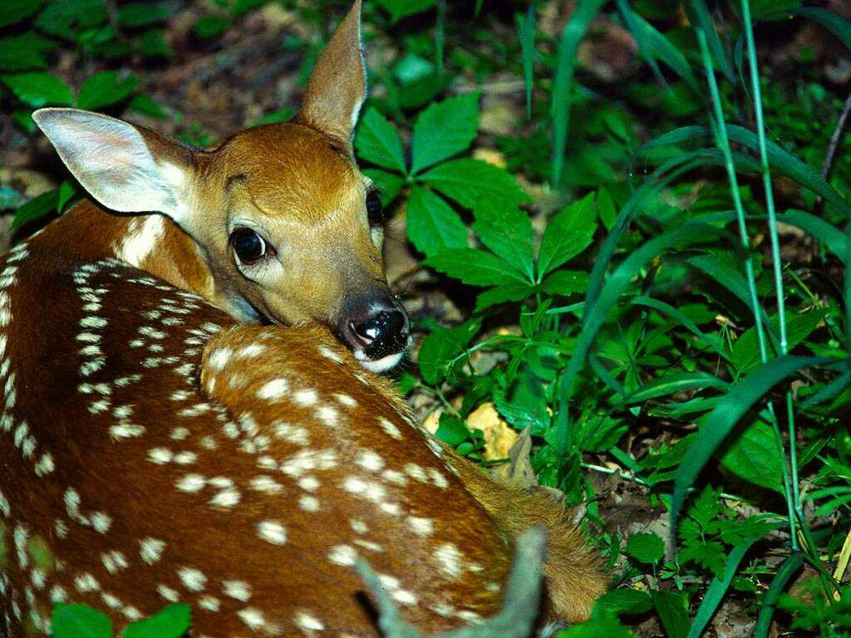

Slide 7
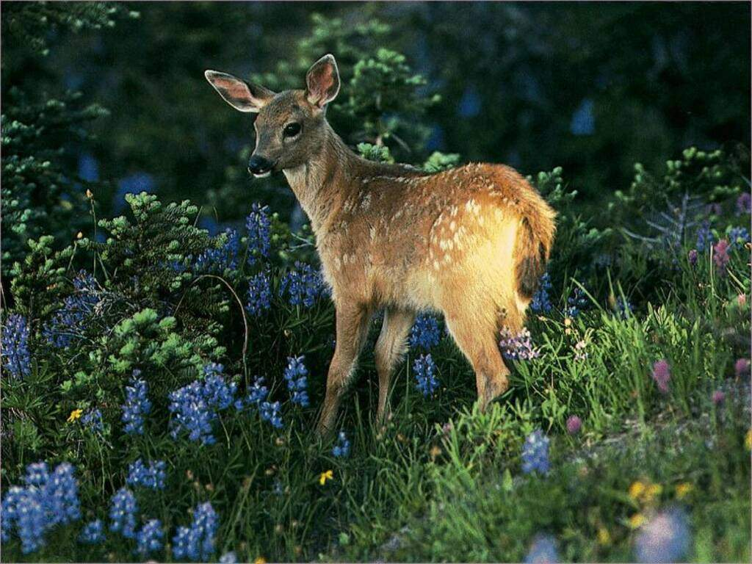

Slide 8
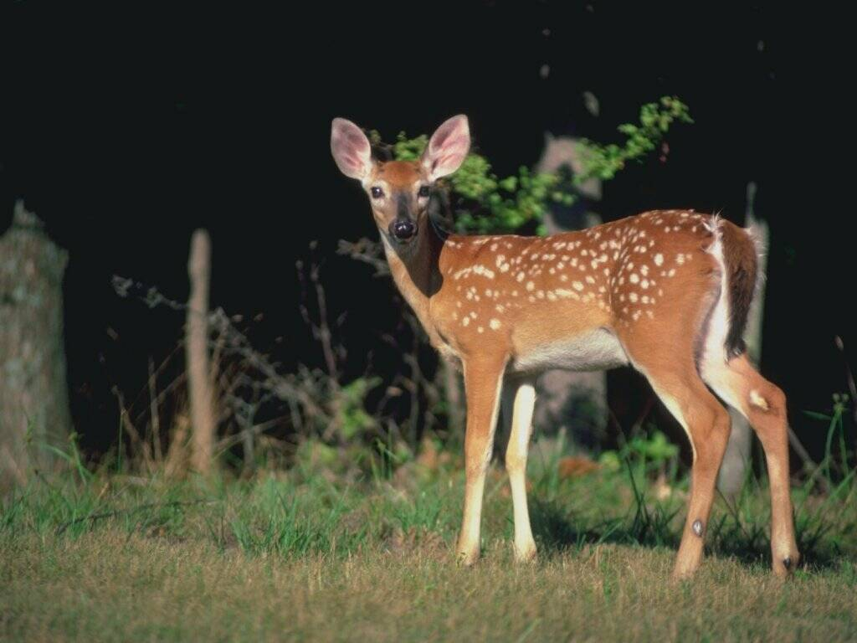

Slide 9
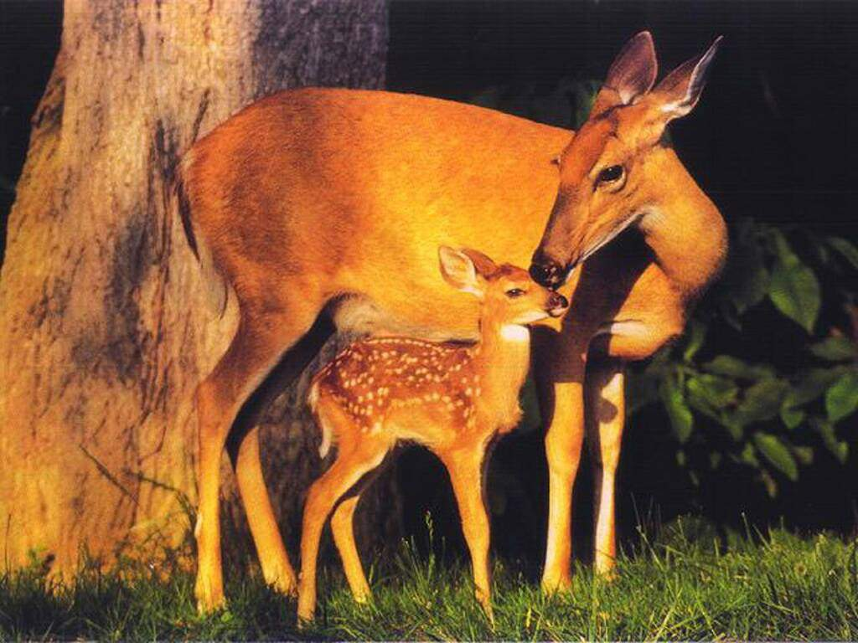

Slide 10
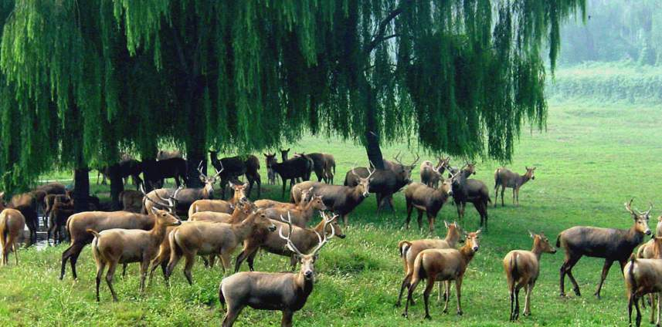
17 麋 鹿
龙山屯小学：张令磊

Slide 11
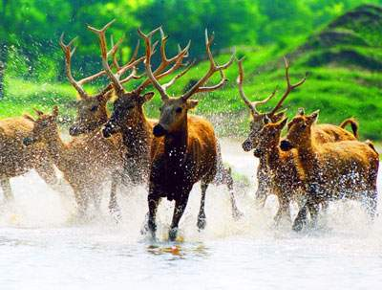
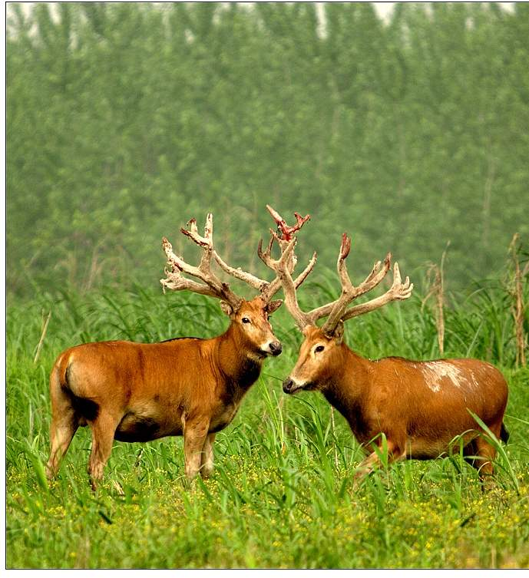
17.麋鹿
资料卡
麋鹿是中国特有的动物，也是世界珍稀动物。它善于游泳，再加上宽大的四蹄，非常适合在泥泞的树林沼泽地带寻觅青草、树叶和水生植物等，一般生活在今天的长江流域一带。可惜的是，长江流域是人类的重要繁衍之地，麋鹿成了人们的捕食对象，致使这一珍稀动物的数量急剧减少，其野生种群很快便不复存在了。
值得庆幸的是，英国的十一世贝福特公爵花重金收养了世界仅存的18头麋鹿，放养在他的乌邦寺庄园中。这是在中国大地上的人工环境中生活的最后一群麋鹿。根据大量化石和历史资料推断，野生麋鹿大概在150多年前就消失了。

Slide 12
17.麋鹿
课前练练
麋鹿 遁入 沼泽 跋涉 杀戮 公爵 颠沛流离 销声匿迹 厄运 哺乳 滩涂 繁殖 别墅 悄无声息
近义词
迅即—立即 敏捷—敏锐 奇特—奇异 茁壮—健壮
反义词
警觉—麻痹 轻快—沉重 漂浮—沉淀 茁壮—瘦弱

Slide 13
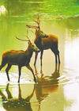
17.麋鹿
我们看课文
天色微明，晨雾如轻纱般漂浮在黄海滩涂上。一群麋鹿悄无声息地向水塘边走去。不知从何处传来人的脚步声，警觉的麋鹿迅即蹦跳着遁入草丛……这是在著名的大丰麋鹿自然保护区出现的一幕。黄海滩涂这片广阔的土地，气候温和，林茂草丰，是麋鹿野生放养的理想场所。这里生活着世界上最大的麋鹿群。
本段分析
这一自然段是文章的第一个部分，写出了发现麋鹿的时间和地点，大丰麋鹿自然保护区的“气候温和，林茂草丰”，不难看出这里是麋鹿生活的天堂。
﹛
生字
qiǎo (悄无声息)
qiāo (悄悄话)
悄
遁(dùn)入

Slide 14

17.麋鹿
麋鹿是鹿的一种。它的外形很奇特：角似鹿，面似马，蹄似牛，尾似驴，所以又被称为“四不像”。我国古代著名小说《封神榜》中把“四不像”当作姜子牙的坐骑，更增添了它的神秘。
本段分析
这一自然段介绍了麋鹿“四不像”的特点：角像鹿的角，脸长得像马，蹄子大得像牛蹄子，尾巴长得像驴尾。在引用小说中的描写，不但添加了它的神秘感，也能让我们感受到麋鹿历史的久远。

Slide 15
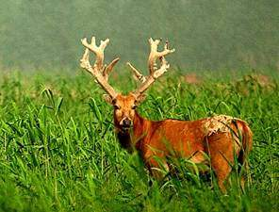
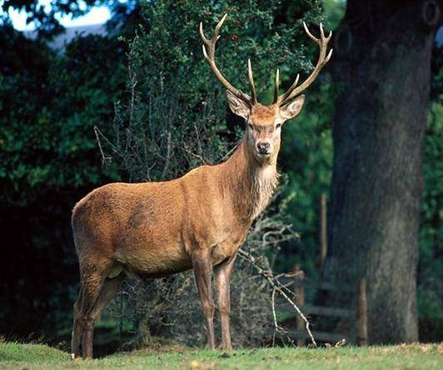
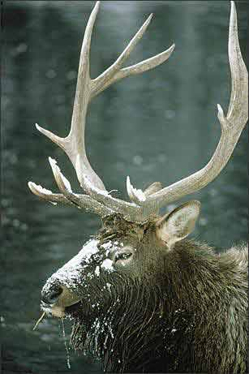
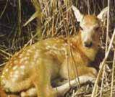
17.麋鹿
与其它动物一样，麋鹿也是一种草食性哺乳动物。一般雄麋鹿体重可达200公斤，角长达80厘米，每年脱换一次。麋鹿的角型是鹿科动物中独一无二的——站着的时候，麋鹿角的各枝尖都指向后方，而其它鹿的角尖都指向前方。雌麋鹿没有角，体形也较小。麋鹿的尾巴是鹿科动物中最长的。长尾巴用来驱赶蚊蝇，以适应沼泽环境中的生活。麋鹿蹄子宽大，行动轻快敏捷。它们常在水中站立、跋涉，潜游和觅食，甚至连隆冬季节也不例外。麋鹿的毛色在夏季是棕红色的，冬季脱毛后变成棕灰色。
雄麋鹿
毛色不同
冬季的麋鹿
夏季的麋鹿
雌麋鹿

Slide 16
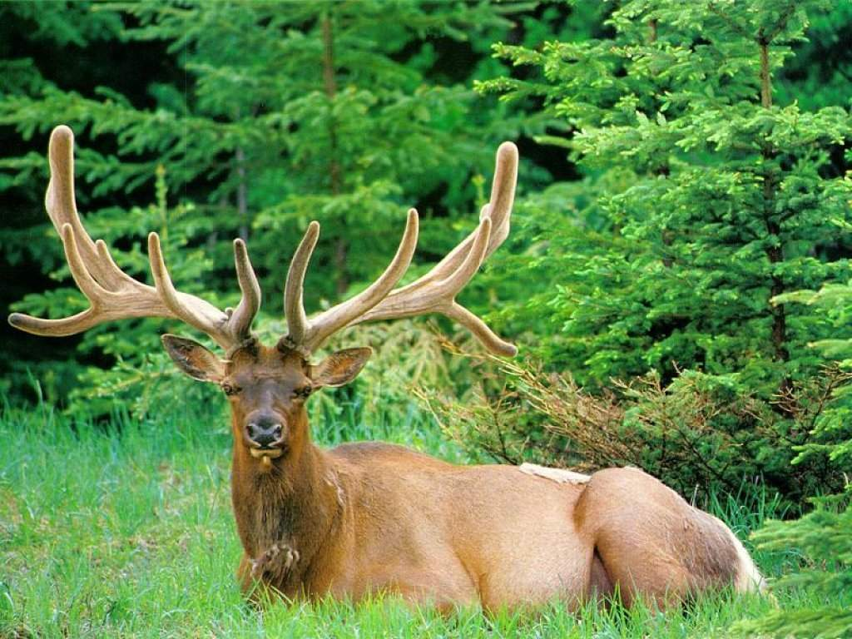
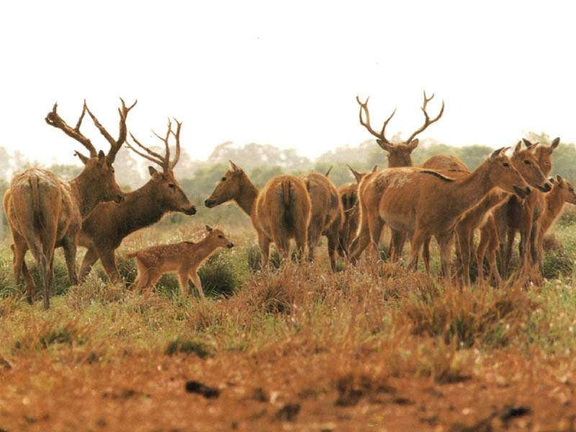
雌鹿
雄鹿
麋鹿群

Slide 17
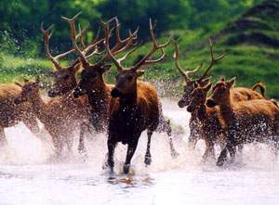
站立
跋涉
麋鹿的生活
潜游
觅食

Slide 18

毛色不同
冬季的毛色
夏季的毛色

Slide 19
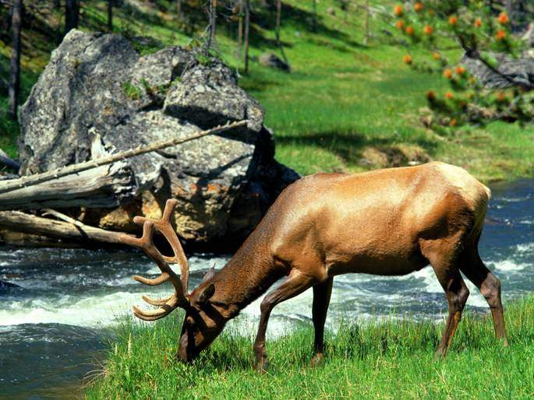
17.麋鹿
麋鹿的自然繁殖力很低，雌鹿的怀孕期比其它鹿类要长，超过九个半月，每胎仅产一仔。雄性小鹿两岁时长角分叉，六岁时叉角才发育完全。
本段分析
第二自然段到第四自然段是文章的第二部分，具体介绍了麋鹿的特点、外形和生活习性。第四自然段突出了麋鹿自然繁殖力很低，强调了麋鹿的珍贵性。
生字
﹛
zǎi (肥仔）zǐ (仔细）
仔

Slide 20
仔细默读第5—7小节
用横线标出表示时间变化的词语，
用圆点标出表示麋鹿数量变化的词语，
用波浪线标出表示麋鹿生活地点变化
的词语。

Slide 21

17.麋鹿
麋鹿的经历充满传奇色彩。据科学家考证，早在3000多年前，我国黄河、长江中下游地区就有麋鹿，但汉朝以后就逐渐减少，再后来竟然销声匿迹。1865年，有人在北京南郊发现了120头麋鹿，并撰文向全世界介绍。随后，数十头麋鹿被陆续盗往欧洲，在伦敦、巴黎和柏林等动物园里展出。1900年，“八国联军”入侵北京，最后一群麋鹿惨遭厄运，有的被杀戮，有的被装上西去的轮船。从此，麋鹿在国内几乎绝迹。
注：本文中的“八国联军”指的是英、美、德、法、俄、日、意、奥、八国。
本段分析
第一句是一个总起句，引领了下文为我们展现的麋鹿的经历描述，主要写出了麋鹿“惨遭厄运”的过程。
生字
销声匿（nì)迹 杀戮（lù) 厄（è）运 跋涉（shè)

Slide 22
17.麋鹿
后来，流落在国外的麋鹿大部分相继死去，只有英国贝福特公爵在私人别墅乌邦寺动物园里饲养的18头麋鹿生长良好，并迅速繁殖。到1967年，这里的麋鹿已增加到400多头，并向各国输出。至今，全世界麋鹿总数估计已逾千头。
1986年8月，在世界自然基金会和我国林业部的努力下，39头选自英国7家动物园的麋鹿返回故乡，被送到大丰麋鹿自然保护区放养。从此，麋鹿结束了它们大半个世纪在海外 漂泊不定、颠沛流离的生涯，开始了回归故土、回归自然的新生活。如今，这群珍异动物正在祖国土地上繁衍后代，茁壮成长。
本段分析
就在这个令人绝望的时刻，那十八头麋鹿个我们带来了希望。从1967年到现在，麋鹿已经上升到了几千头，可以说这是一个奇迹。第五到第七自然段是文章的第三部分，写麋鹿历经磨难，终于回到祖国的充满传奇色彩的历险经历。

Slide 23
有麋鹿→销声匿迹→120头
→几乎绝迹→400多头→ 2000头
3000多年前→汉朝→ 1865年→ 1900年→ 1967年→ 1986年8月
黄河、长江中下游地区→北京南郊
→欧洲→ 英国→返回故乡

Slide 24
17.麋鹿
麋鹿的经历充满传奇色彩：
（家族历史）
早在３０００多年前－－－（有麋鹿）
汉朝－－－ （销声匿迹）
１８６５年－－－ （１２０头）
１９００年－－－ （惨遭厄运）
（在国内几乎绝迹）
沦落到国外的麋鹿－－－ （１８头）
１９６７年－－－ （４００头）
（已逾千头）
１９８６年－－－ （３９头）
从此－－－ （回归故土 繁衍后代）
（世界上最大的麋鹿群）

Slide 25
17.麋鹿
一起做练习
联系上下文，说说带点词语的细微差别。
①黄海滩涂这片广阔的土地，气候温和，林茂草丰，是麋鹿野生放养的理想场所。这里生活着世界上最大的麋鹿群。
只有英国贝福特公爵在私人别墅乌邦寺动物园里饲养的18头麋鹿生长良好，并迅速繁殖。
②随后，数十头麋鹿被陆续盗往欧洲，在伦敦、巴黎和柏林等动物园里展出。
后来，流落在国外的麋鹿大部分相继死去，

Slide 26
17.麋鹿
老师指导
①“饲养”是讲麋鹿在英国的一个私人庄园里接受人工喂养，由于主人的精心呵护，所以麋鹿“生长良好”；“放养”是在自然生态环境下的自由生长。
②“陆续”相继”是一对近义词。“陆续”在文中是指麋鹿不断地被人盗往欧洲。“相继”在文中指的是麋鹿一个跟着一个死去。

Slide 27
17.麋鹿
世界12种濒临灭绝动物
1.白鳍豚，别名白暨，属于喙豚科，学名为LipotesvexilliferMiller，属于鲸目(Cetacea)，白暨豚科。
识别特点为：吻突狭长，长约300毫米。额部圆而隆起。背鳍三角形，位于身体的3/5处，有低皮肤脊与尾鳍相连。头顶的偏左侧有一个能启闭自如的呼吸孔。尾鳍水平向，向缘凹入呈新月形。白暨豚种群数量很小，为我国特有的珍稀水生兽类，亟待加强保护。.产于长江中下游湖北、安徽、江苏段的干流之中。它们大约在长江生活了2500万年，有“活化石”的美称。由于数量奇少，被列为中国一级保护野生动物。 被宣布为功能性灭绝。
2..苏门答腊虎 ，在野生状态下只有20只。随着40年代巴利虎和70年代里海虎的灭绝，人们预计，这一物种在不久的将来也将在地球上消失。
3.北部白犀牛，刚果瓜兰巴(Garamba)国家公园拥有世界仅存的不足25只的北部白犀牛，北部白犀牛将可能在地球上彻底消失。 北部白犀牛与非洲南部的白犀牛在基因上存在较大差异，他们曾在乌干达大量繁殖，但是由于当地说什么的疏于保护而渐渐消失。在瓜兰巴国家公园中，它们的数目曾于二十世纪八十年代后期达到35只，在2003年4月为30只，其后有6只被杀，4只新出生，上个月，又有2只被猎杀，同时还有近千头大象被杀。
4.奥里诺科鳄鱼：南美洲体形最大的食肉动物，也是地球上12种最濒临灭绝的物种之一。

Slide 28
17.麋鹿
5. 僧海豹(monachus-monachus ormonkseal) 据专家估计，世界上仅有500只，生活在地中海，受到海水和海滩生态环境变坏的影响，被渔民大量捕杀。
6.小嘴狐猴(Mouse lemur) 世界最小的猴类，生活在马达加斯加。
7. 兰.坎皮海龟(L. Kemp’sRidleyTurtle)目前全世界范围内12种最濒危动物中唯一数目成增长趋势的动物。需经历11-35年成长期。
8.奥瑞纳克鳄鱼(Orinoco Crocodile，学名为Crocodylusintermedius) 仅有250-700只在野外生存。主要在古巴和委内瑞拉境内。
9. 泰国猪鼻蝙蝠
10. 夏威夷蜗牛
11.微型猪（pigmyhog，学名为Sussalvanius) 世界上最小的猪，野猪的一种，主要生活在印度东北部。60厘米长，高约25厘米，成年猪不足10公斤。曾在喜马拉雅山地区大量存在，现在仅印度阿桑地区的玛纳斯国家公园拥有为数不多的几头。其基因与家猪的基因并无太大差别。
12.斯比克斯鹦鹉：
在野生状态下，斯比克斯鹦鹉虽没有完全灭绝但已经少得不能再少。1990年寻找这种鸟的鸟类学家仅仅找到一只幸存的雄性鸟，生活在遥远的巴西东北部地区。目前被人俘获的大约31只鸟是这种鸟能够存续下去的唯一希望。

Slide 29
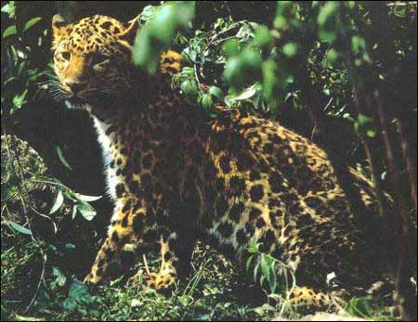
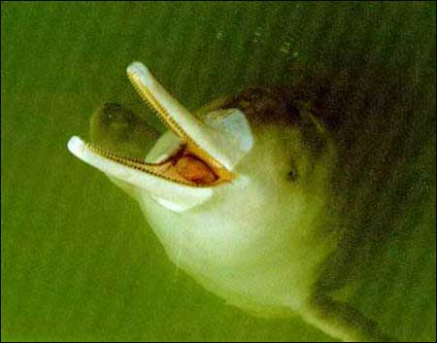
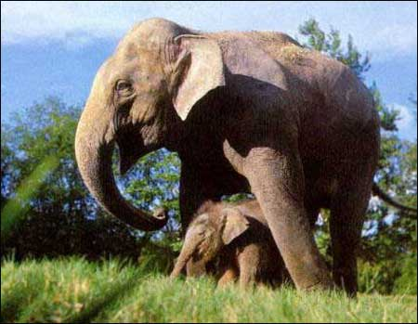
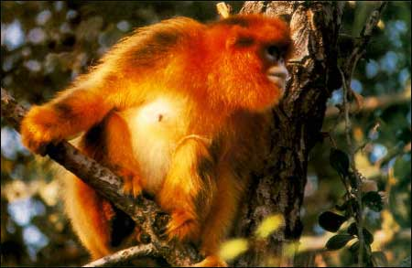
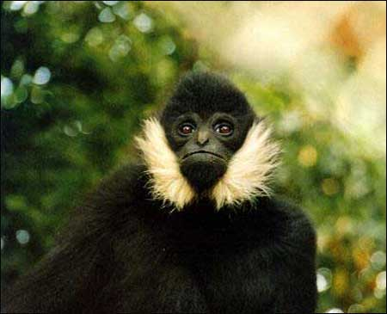
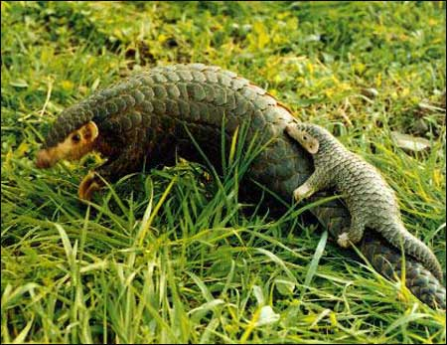
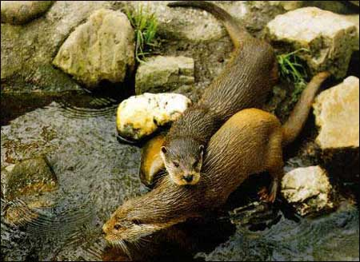
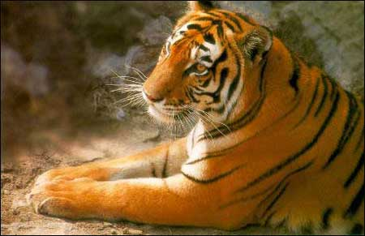

Slide 30
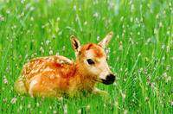
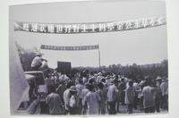
17.麋鹿
盛世麋鹿
1865年，法国传教士兼博物学家阿芒·大卫在北京
南部考察动植物时发现了这种奇特的动物，这是世人第一次从学术角度知道了麋鹿。此后的几十年间，不断有麋鹿的活体被运出中国，流向西方。此时欧洲一些国家动物园内的麋鹿，由于生态环境的变化，面临着灭绝的威胁。热爱动植物的英国贝德福特公爵十一世，出高价把饲养在巴黎、柏林、科隆、安特卫普等地动
物园内的18头麋鹿全部买下，放养在他水草丰茂的乌邦寺庄园内。后经精心护理饲养，这18头麋鹿逐渐繁衍生息。 1894年，永定河水泛滥，冲破了南苑的围墙，逃散的麋鹿成了饥民们的果腹之物。到1900 年，八国联军侵入北京，南苑里的麋鹿几乎被全部杀光。一部分被运往为欧洲各地。至此，中国特产动物麋鹿，在国内销声匿迹。而也成为了世界上仅有的麋鹿种群。
野生的麋鹿虽然灭绝了，但是通过放养，最终在中国重新建立了麋鹿的自然种群。1986年8月，英国伦敦动物园无偿提供了39头 麋鹿，放养在大丰麋鹿保护区至今，生长良 好，并且繁殖了后代。为此，中国重新把麋 鹿列为一级保护动物。
中国麋鹿主要分布在三大保护区内，即 江苏大丰麋鹿国家级自然保护区、北京南海 子麋鹿苑、湖北石首麋鹿国家级自然保护区。 根据2010年6月的资料，江苏大丰麋鹿保护区 有1618头，约占世界麋鹿种群的40%。此外， 在河南、江苏泰州等地也有一定规模的麋鹿繁 殖基地。

Slide 31
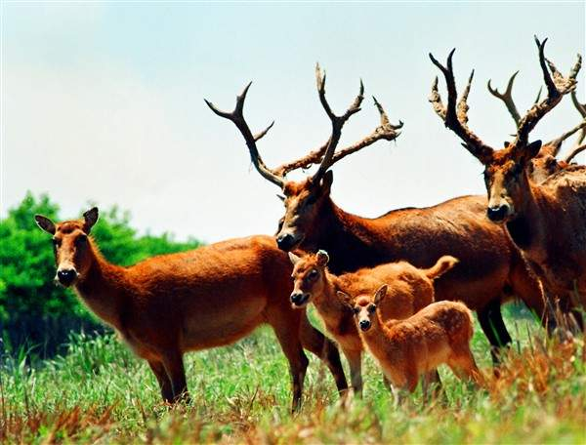

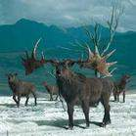
麋鹿群
麋鹿原产于中国长江中下游沼泽地带，以青草和水草为食物，有时到海中衔食海藻，在3000年以前相当繁盛。主要分布在中国的中、东部，日本也有，东海、黄海及其附近海域也曾发现麋鹿的化石。后来由于自然气候变化和人类的猎杀，在汉朝末年就近乎绝种，元朝时，蒙古士兵将残余的麋鹿捕捉运到北方以供游猎，在自然界已经灭绝。1866年，被法国传教士大卫发现并寄回法国由法国动物学家米勒·爱德华确定拉丁种名，各国公使用贿赂、偷盗等手段，为自己国家动物园搞到几只。1894年永定河泛滥，冲毁皇家猎苑围墙，残存的麋鹿逃出，被饥民和后来的八国联军猎杀抢劫，从此在中国消失。
麋鹿性好合群，善游泳，喜欢以嫩草和其他水生植物为食。求偶发情于5月底至8月。雄兽性情突然变得暴躁，不仅发生阵阵叫声，还以角挑地，翻滚，将从眶下腺分泌的液体涂抹在树干上。雄兽之间时常发生对峙、角斗的现象。雌兽的怀孕期为270天左右，是鹿类中怀孕期最长的，一般于翌年4—5月产仔。初生的幼仔体重大约为12千克，毛色桔红并有白斑，6—8周后白斑消失，出生3个月后，体重将达到70千克。2岁时性成熟，雄性小鹿2岁长角分叉，6岁叉角发育完全，理论寿命为25岁。
17.麋鹿

Slide 32
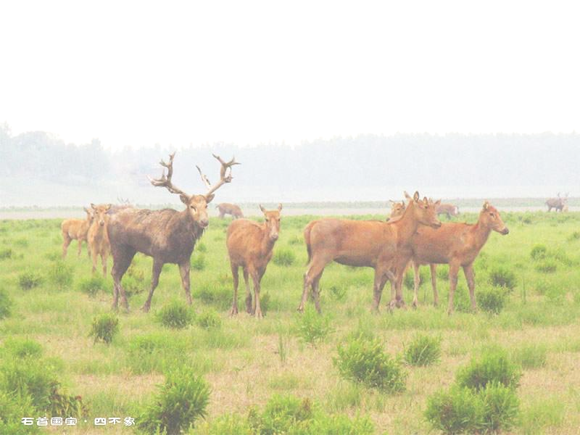
麋鹿之歌
长江之水养育了你
笔架之峰陪伴着你
你有骏马腾飞的威武
也有梅花鹿温柔的美德
你头似马，角似鹿
蹄似牛，尾似驴
集它们的优点于一身
珍惜生命向往和平
哦，四不像－麋鹿
在宁静的湿地中
成群结队在沼泽地漫游
用蹄丈量爱的滋润
用尾巴扫除苍蝇恶气
好让尖角接受暴风骤雨的洗礼
你与自然和谐相处
远离尘世的浮躁
守望着古老的神奇

Slide 33
导游词：
大家好，首先欢迎大家来到著名的
大丰麋鹿自然保护区。麋鹿就是我们平时
叫的“四不像”，为什么这样称呼它呢？
各位游客，你们好！现在出现在大家眼前的怪怪的动物就是麋鹿。它是我国珍贵的野生动物，他的外型非常奇特，你们看……

